Slide 1
在介紹圖書館服務之前
先跟大家介紹一下
圖書館新網頁的功能
https://www.ttcslib.org.tw/

Slide 2
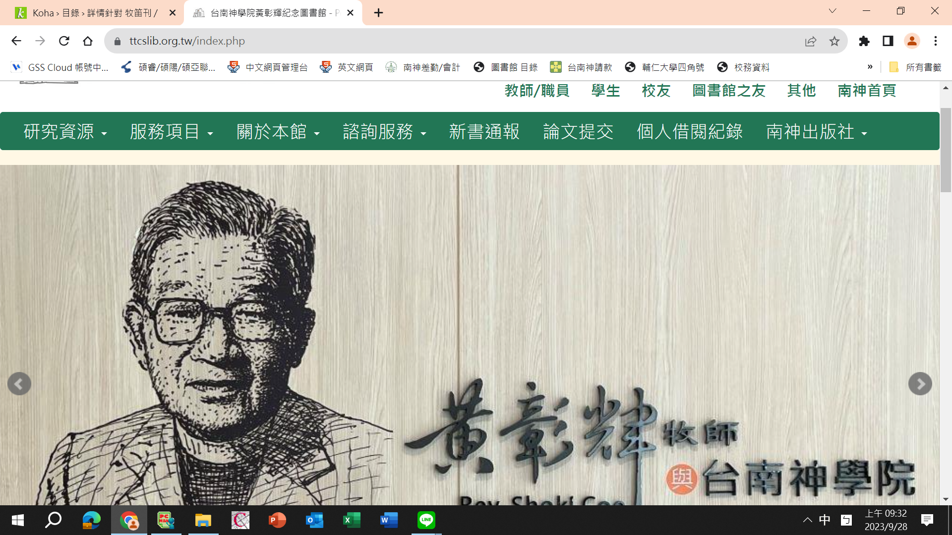

Slide 3
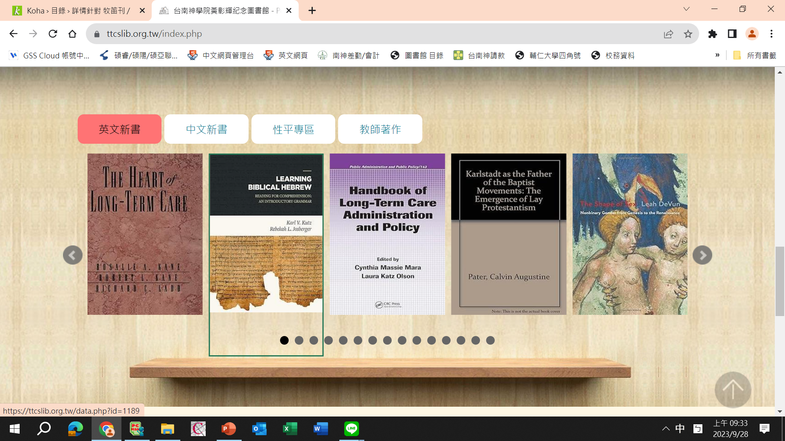

Slide 4
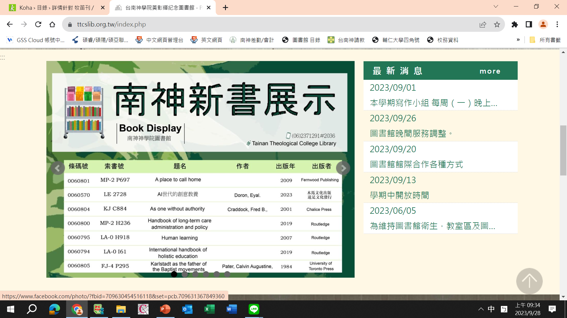

Slide 5


當你踏入圖書館，你知道有哪些是圖書館可以提供的服務嗎？

Slide 6

你知道圖書館有哪些設備可以使用?

Slide 7
黃彰輝紀念圖書館設備使用規則
樓 層 | 3F 階梯教室 | 4F 討論室A、B |  | 5F 視聽室 一、二 |  | 6F 國際會議廳
座 位 | 28位 | A | B | 一 | 二 | 95位
 |  | 8位 | 10位 | 3位 | 3位
使用人數限制 | 14人以上 | 2人以上 |  | 1人即可
使用時間 | 以申請的性質 決定申請的時間 (ex.上課或看影片) | 每次以2小時為單位 若無人預約可續用 (續用請提前半小時洽櫃檯) |  | 每次以3小時為單位 若無人預約可續用 (續用請提前半小時洽櫃檯)
使用資格 | 本校教職員生 |  |  | 本校教職員生 圖書館之友 校友 |  | 校內活動使用為主 對外主辦或協辦之活動

Slide 8
借用規則 | 填寫《黃彰輝紀念圖書館設備使用申請表》表單各項內容。 申請者繳交有效證件予櫃檯人員並領取鑰匙；使用完畢應自行關閉教室內相關設備開關，並將教室鑰匙交回櫃檯以及領回證件。 借用時段以開館時段為主。 限當日申請借用。教師授課可提前預約申請。

Slide 9
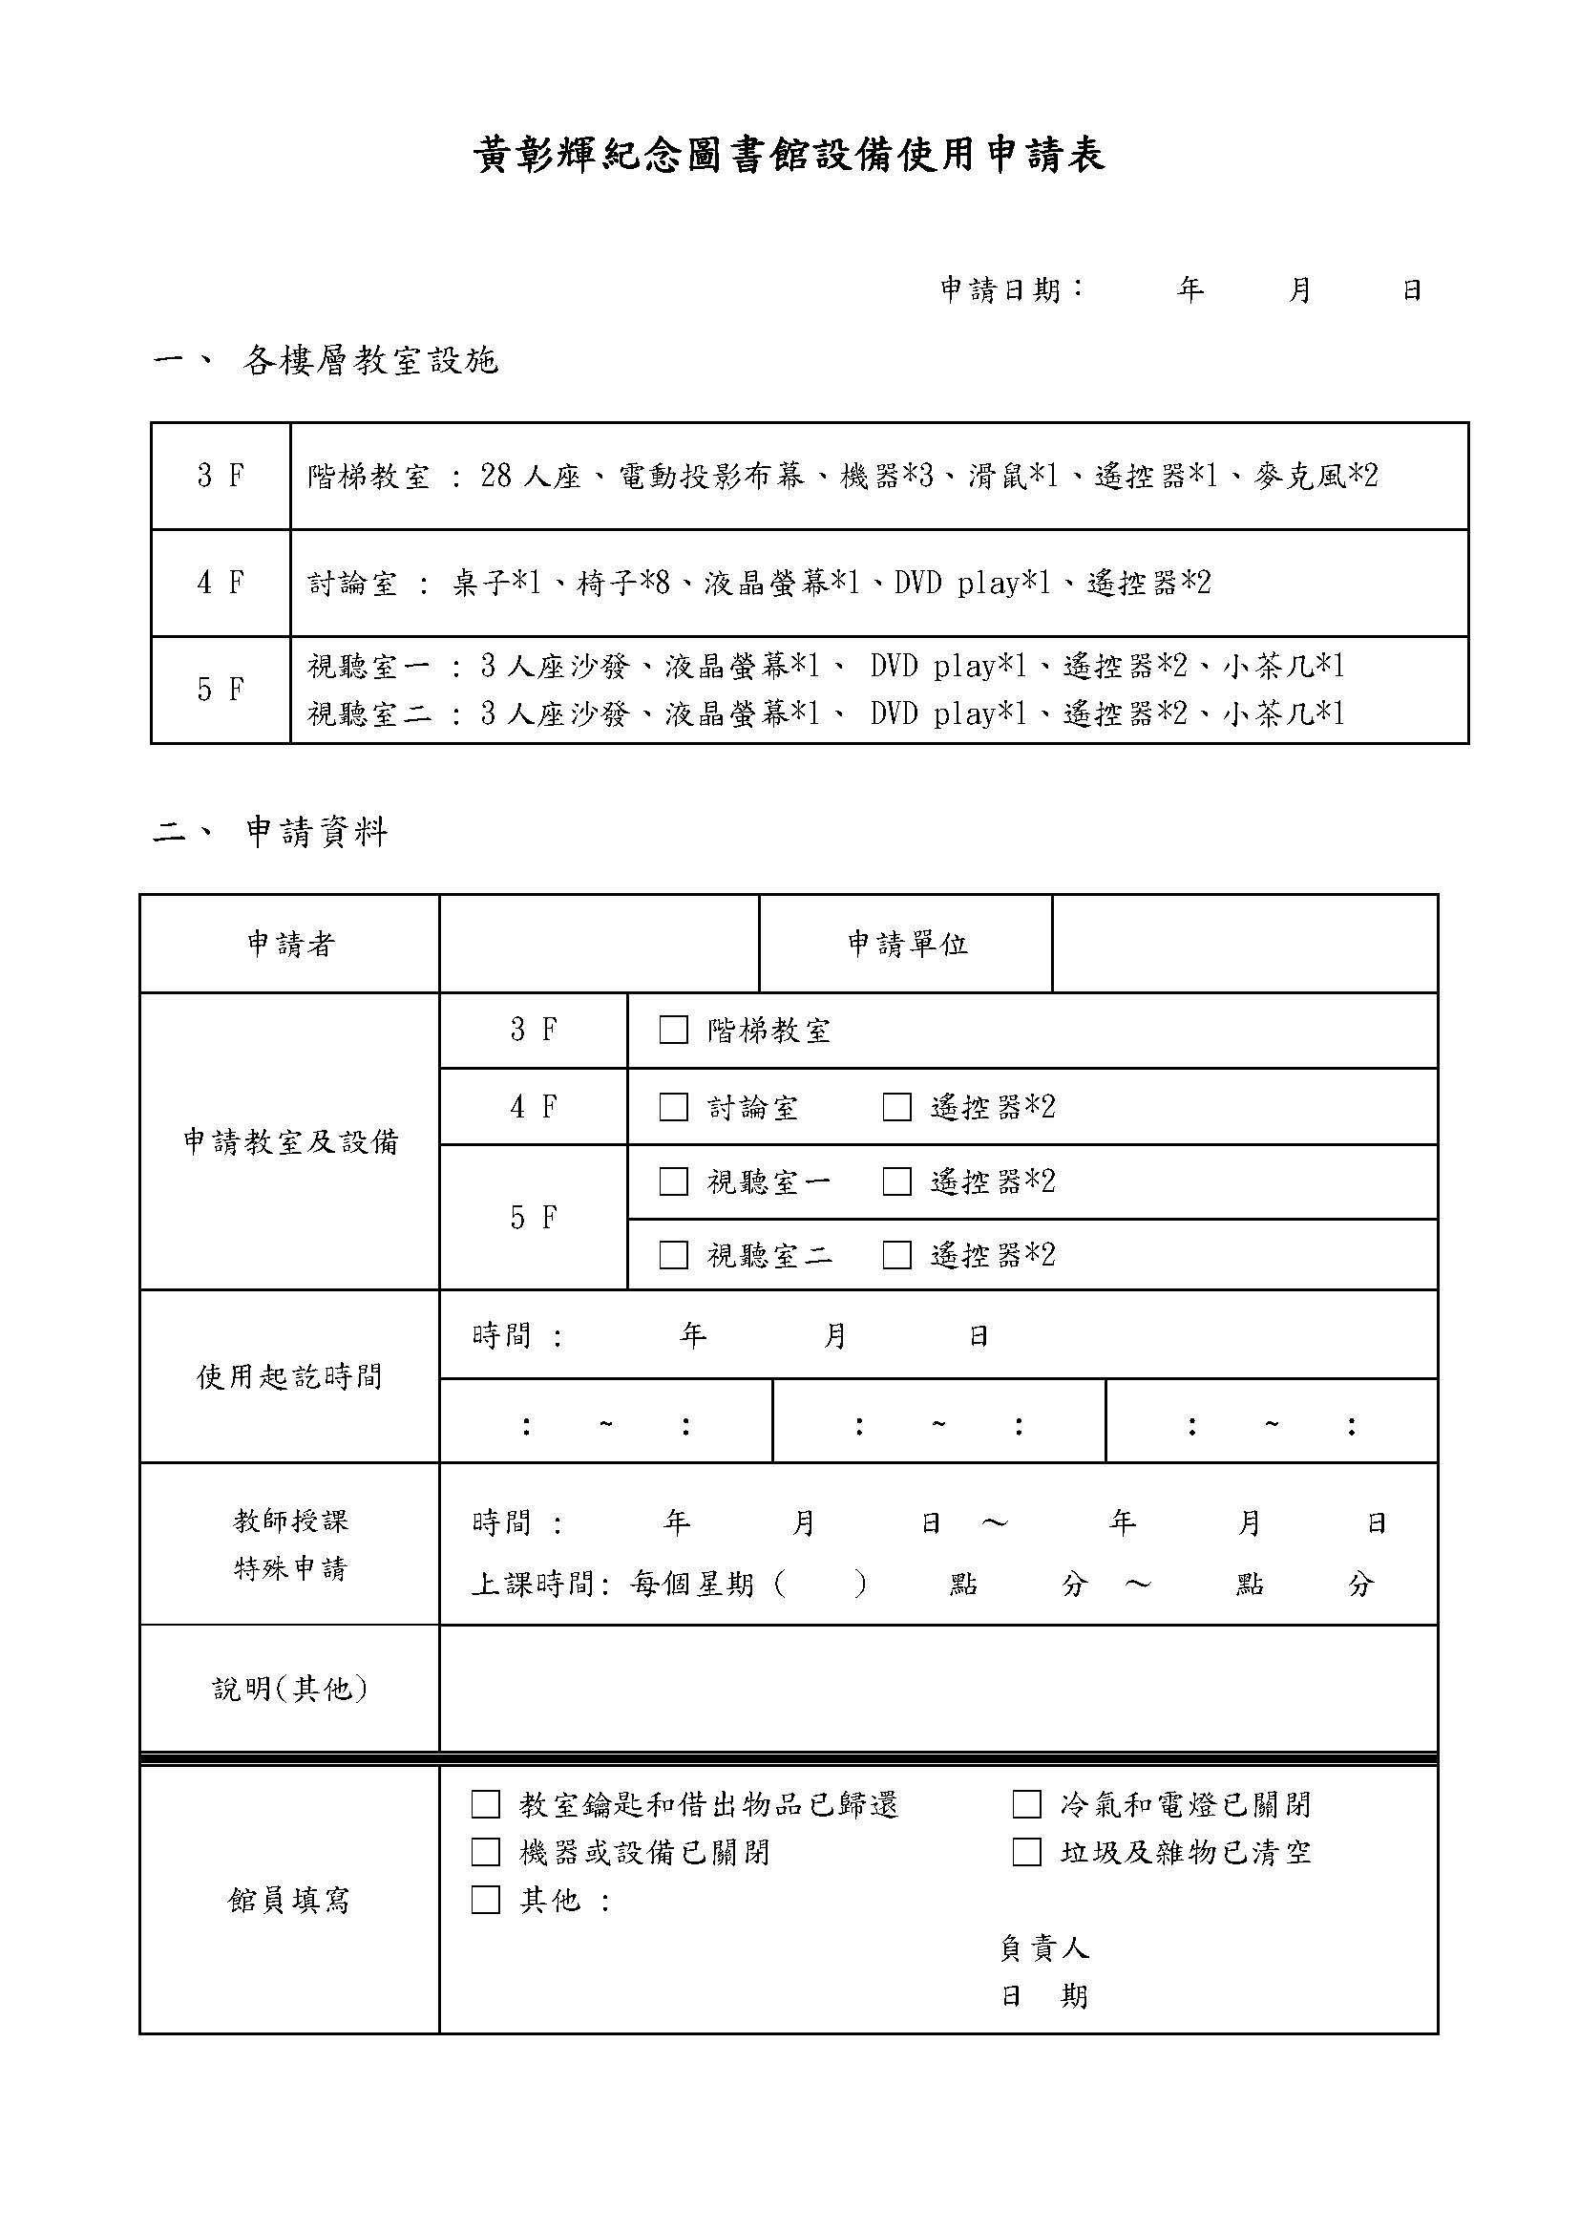

Slide 10


若同學找不到書籍時，
該如何是好?
協尋服務
1. 填寫協尋服務單，交給櫃台同工
2. 由館員經二次或二人協助找尋
3 以Email 通知(不論是否尋著此書)
若逾期未取，館方將直接將此書歸回原位。
.5. 若尋獲書籍, 於email 通知後館方保留7日

Slide 11
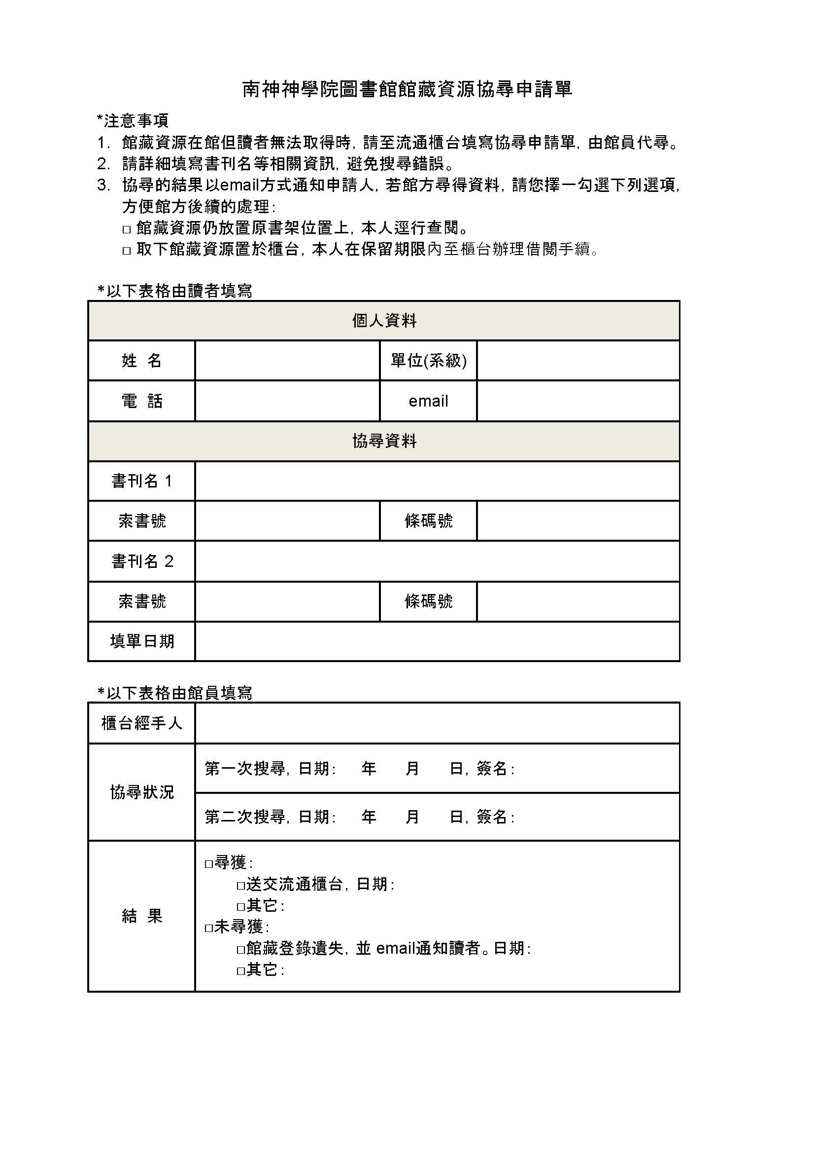

Slide 12

當您已經找到所需得他館資源。
下一步該如何做?
如何透過本館取得所需他館資源之方式
以下圖書館提供幾項方式供參考。

Slide 13
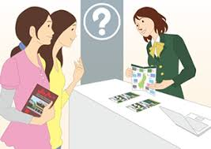
其他大專院校 資源方式–
文獻傳遞服務 （書籍或資料收費金額及借閱規則均已對方館為依循原則）—僅限全台大專院校
跨校互借借書證
來館借閱館合證，目前合作的僅限台南地區大學圖書館 （長榮、成功、臺南、崑山、臺南科技大學）
（ 親自持館合證至對方圖書館借書或入館使用各項館合資源，如影印等 ）

Slide 14
如何透過本館取得其他神學院圖書館資源之方式
全國神學圖書館館際合作
神學圖書資訊網目前是臺灣九所神學院圖書館的館藏聯合目錄
聖光神學院、中華福音神學院、中華信義神學院、臺灣神學院、臺南神學院、玉山神學院、
浸信會神學院、中台神學院、台灣正道神學院
來本館借閱神學院館合證（ 親自持館合證至對方圖書館借書或入館使用館合資資源，如影印等 ）
來本館櫃台填寫（館際合作申請單），由館方代為處理（館 館），寄送郵資各付一趟。（讀者以現金支付）
* 書籍可以借閱 * * 若是刊物則必須影印，並負擔影印費 * 論文一律無法外借

Slide 15

館際合作部分
（ 館）—（館）的服務
1.目前只限有合作的神學院圖書館
2. 其他大專院校圖書館必須來圖書館申請對方館的
圖書證。

Slide 16
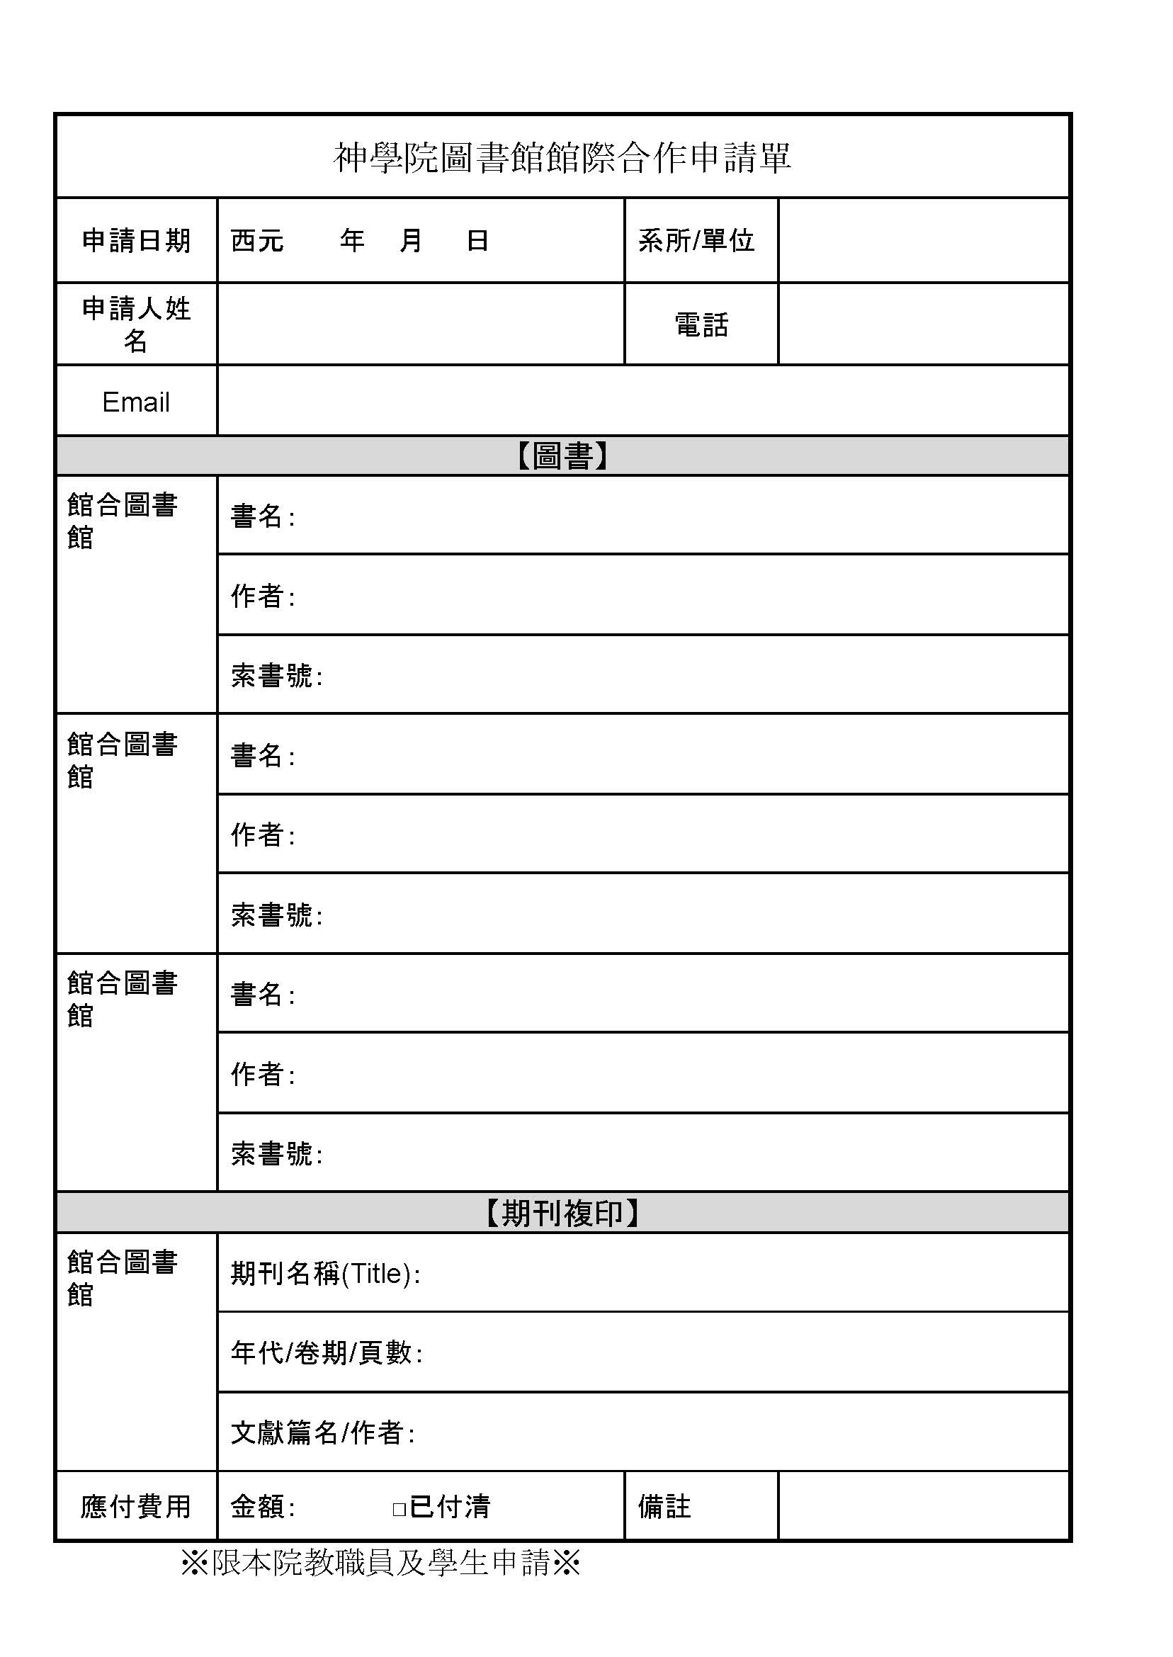
請 記 得 來 館 填 寫 申 請 單

Slide 17

•全國文獻傳遞服務（NDDS )
主要針對全國大專院校提供圖書館間文獻複印、圖書互借之館際合作服務系統，目標在達到圖書館間期刊、圖書等資源的流通，資源分享的目的。
1.服務對象 : 本服務提供本校編制內專任教職員工及在學學生。
2.第一次使用的讀者，請先點選系統首頁右側「申請帳號」，進入後填表送出，約需1~2個工作天。亦可詳讀下列讀者使用手冊。
3.申請流程:
a.查詢本館館藏目錄，確認本館無法提供所需圖書。
b.利用系統內查詢國內有所需圖書的圖書館。
c.提出申請：決定好欲借閱書籍的圖書館後，進入NDDS 系統登入後，依序選擇提出申請。
d.接獲E-Mail取件通知後，至圖書館一樓流通櫃台繳款取件。
e.於到期日前，將該書歸還至圖書館。若有逾期，需支付滯納金。
►讀者使用指引
A. NDDS 讀者使用手冊 User Guide
B. 常見問題 FAQ
【洽館員郭小姐，06-2371291轉5002 或 E-mail:emily@ttcs.edu.tw】

Slide 18
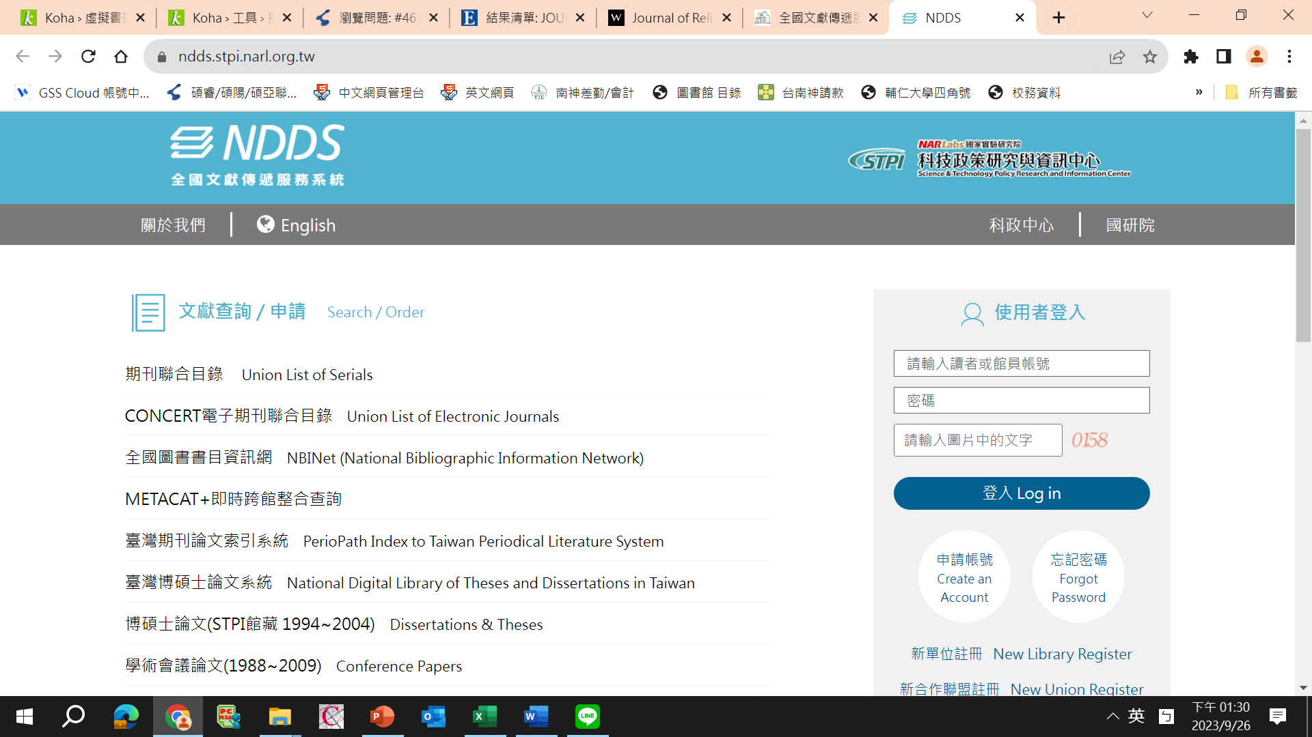
全國文獻傳遞服務 網站

Slide 19

借閱相關規則及注意事項

Slide 20

展示的新書可以馬上外借嗎？
新書展示架上的圖書展示期為2個禮拜，展示下架之後可借閱。展示期間可先於網路上透過圖書館系統自行預約，展示下架之後開始借閱。（預約時請注意自己的預約序號，下架時依照預約序號借閱）
請於新書資料查詢您所欲預約之書籍，點選「預約」，登入後即可顯示預約之順序。

Slide 21
如何辦理圖書預約？
(1)外借中的圖書才可以辦理預約。
(2)讀者可利用本館「館藏查詢系統」辦理線上預約或洽館員辦理。
線上預約方式：
請至館藏查詢系統查詢您欲借閱之書籍，圖書狀況若顯示為流通中，請點選「預約」，再填寫讀者證號及密碼後，點選「預約」即可。
(3)自預約之圖書資料歸還到館當日起計算，圖書館保留期限為7天。本館將以電子郵件通知預約人於保留期限內，到圖書館取書，逾期取消該次預約借閱之權利。

Slide 22


書籍尚未到期 還可以續借嗎？
您所借閱之書籍需續借，若無人預約，可自行於網路續借(續借限制2次)。
* 若超過兩次需來櫃台或打電話由圖書館為你辦理書籍續借。

Slide 23
書已經過期還可以續借嗎？
您所借閱之書籍若已過期，則無法於網路上自行續借。需盡快將書籍歸還，以免逾期罰款。書籍歸還後若無人預約，即可以再次借閱。

Slide 24
圖書資料逾期未還時怎麼辦？
(1)請儘速至圖書館辦理歸還。
(2)一般圖書：每逾1天，1冊罰10元。若逾1個月則停止借書權3個月。
(3)特殊圖書（指定參考書）：每逾1小時罰10元，逾7小時即2倍處罰。
※如不按上列規定繳納罰款者，即停止借書權利。

Slide 25
哪些不可外借之書籍於可以於閉館前半小時前借閱？
下列書籍，可於閉館前30分鐘借出，隔天上午9點30分前歸還(若遇假日順延一天)：
(1)一般參考書[Ｒ類書籍]
(2)指定參考書
(3)合訂期刊
(4)報紙

Slide 26

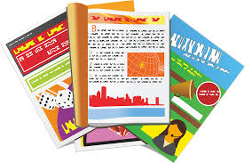
現期期刊
不外借

Slide 27

當你看到需要的資料想影印時如何是好？

Slide 28

你可以有兩種選擇
至圖書館櫃臺購買影印卡
向櫃臺拿取公用卡
零付款
購買影印卡有2種價格
120 元—可印100張
200元—可印230張

Slide 29
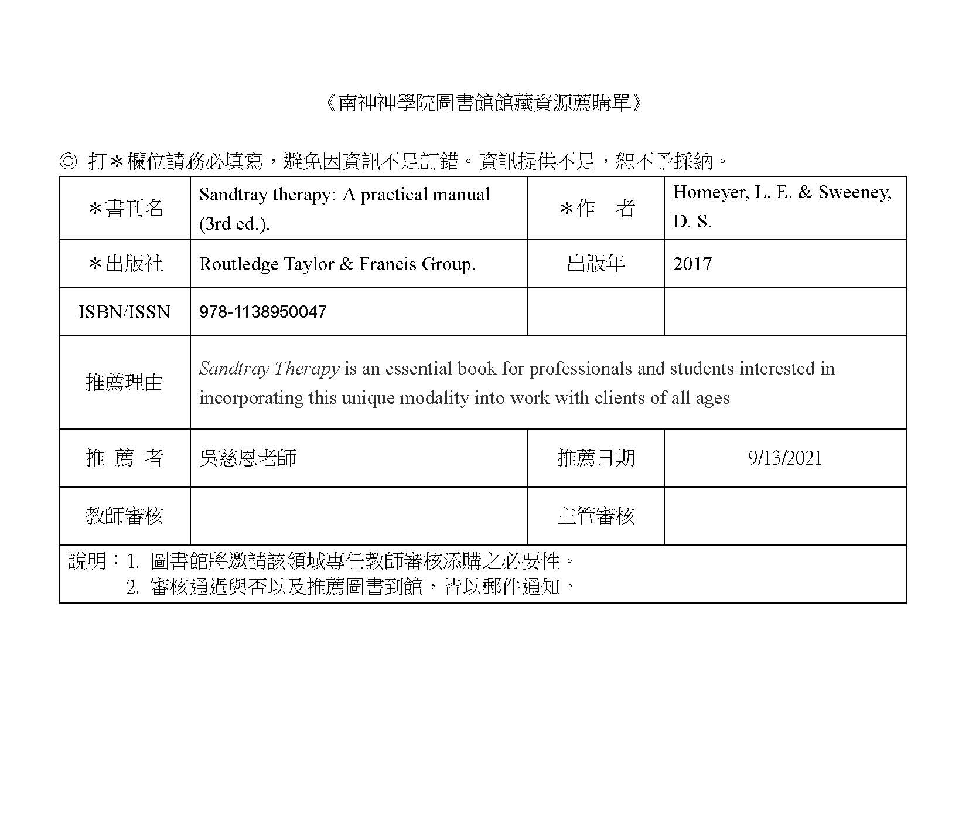
若想推薦書籍
可以嗎?
可以!
請填寫推薦單

Slide 30
出版社訂購書籍
我想訂購書籍
可以嗎
一次訂購至少五本（可不同出版社）
可先估價 再訂購 （*訂購單需註明先估價）
團體班級訂購可先取書，於一星期內付款。
若需要證明，無法開立發票，只能開立（免用統一發票的收據）

Slide 31

你知道在辛苦的研究道路上
上尚有其他免費國家的資源可利用嗎?
博碩士論文加值系統
人文及社會學科索引資料庫
台神數位論文典藏
國圖期刊文獻資訊網

Slide 32
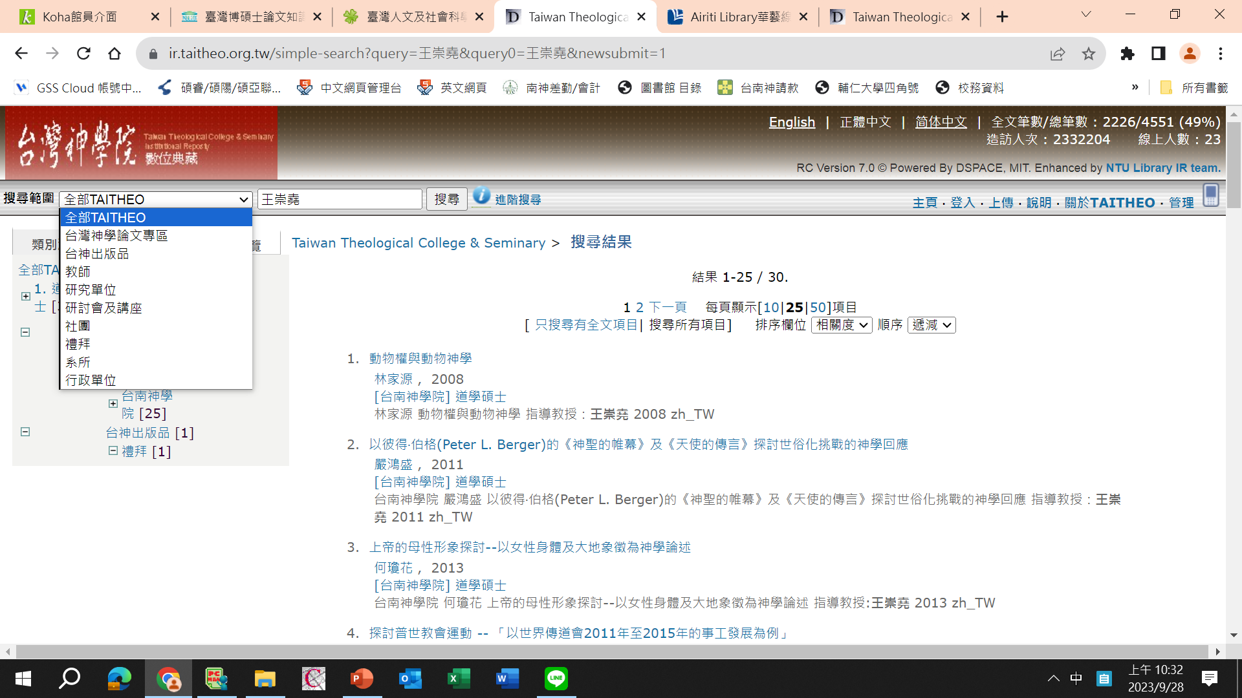
依照論文名稱/指導教授/研究生名字搜尋

Slide 33
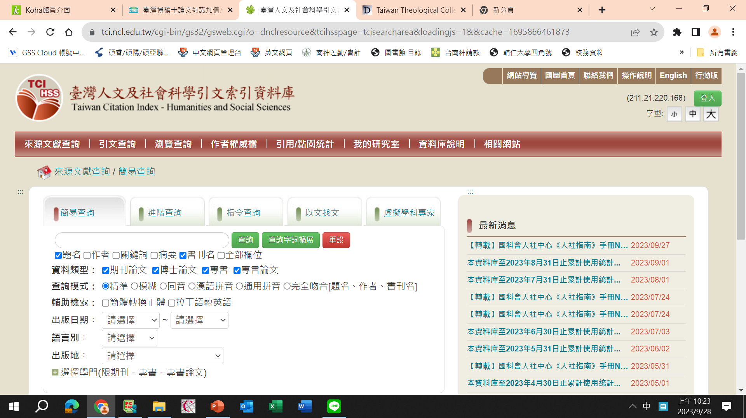
依照論文名稱/指導教授/研究生名字搜尋

Slide 34
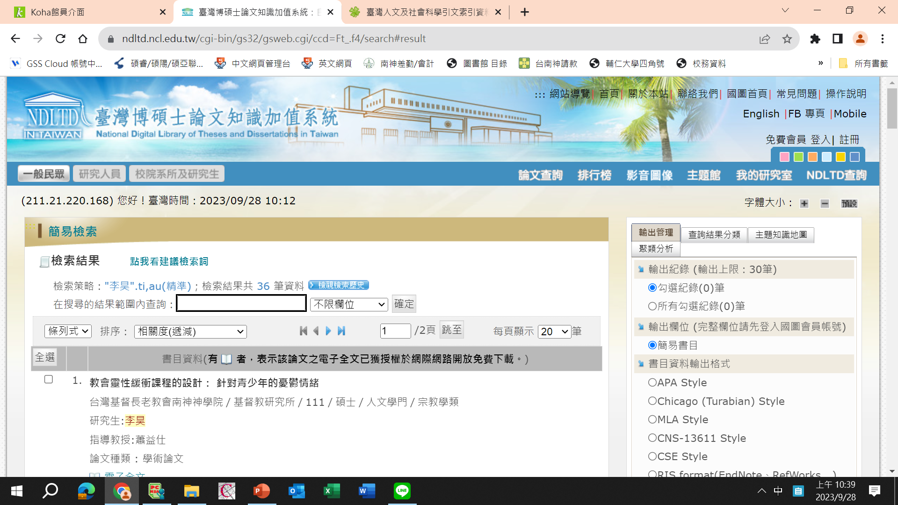
針對論文部分查詢

Slide 35
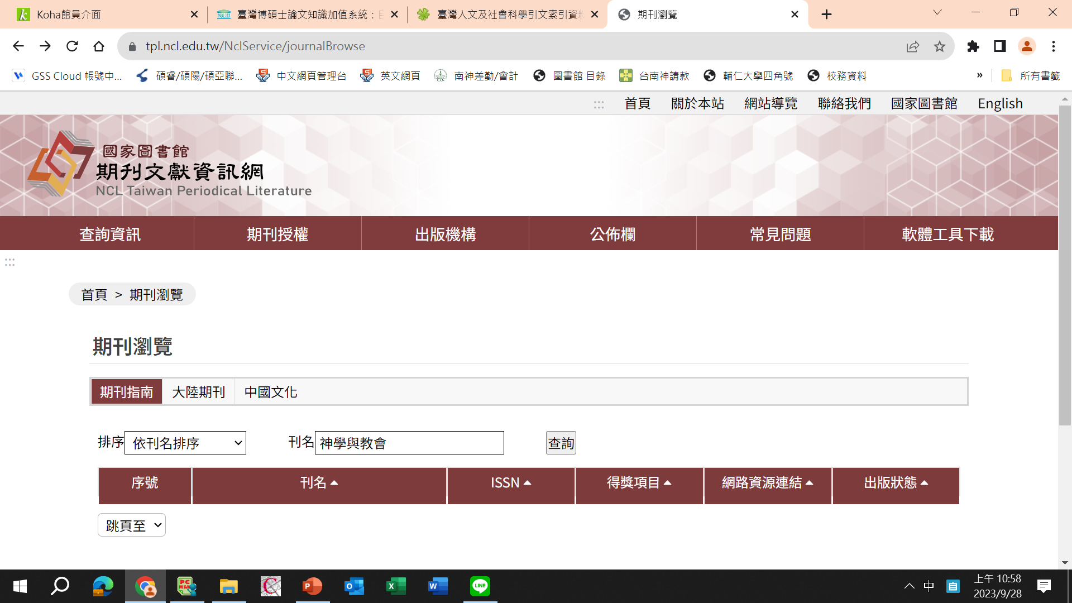
可以
可以刊物名稱/作者來搜尋
*但並非都是全文

Slide 36
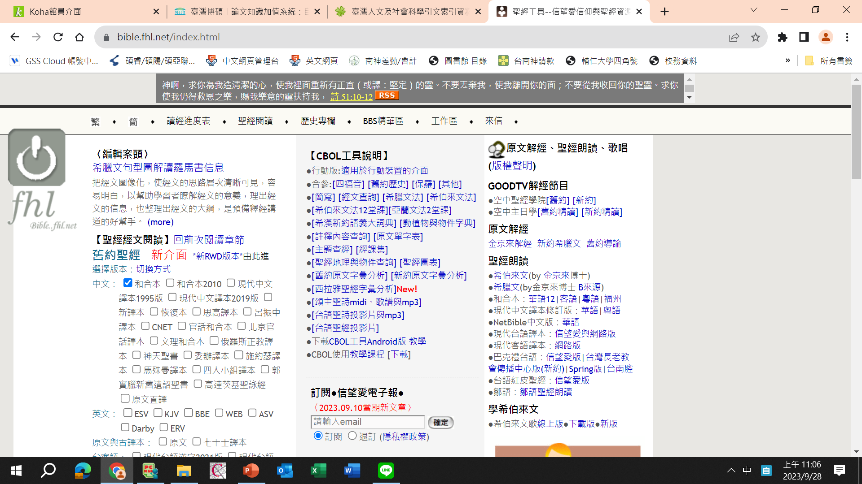
信望愛資源網站

Slide 37
圖書館 有許多 豐富的電子資料庫
等你來發掘
Atla PLUS 資料庫
最完整的主要宗教和神學線上期刊專輯，
收錄的所有全文內容，涉及宗教和神學等許多不同領域，
華藝資料庫
BRILL 電子書

Slide 38
智慧財產權宣導
1. 請使用正版教科書，（含二手）
2. 未經授權，請勿擅自掃描、影印、下載、或上傳書籍、教材
，以免侵犯他人著作權。
3. 更多相關信息請自行參閱學校/圖書館網站。

Slide 39

你知道
智慧財產權的重要性嗎?

Slide 40
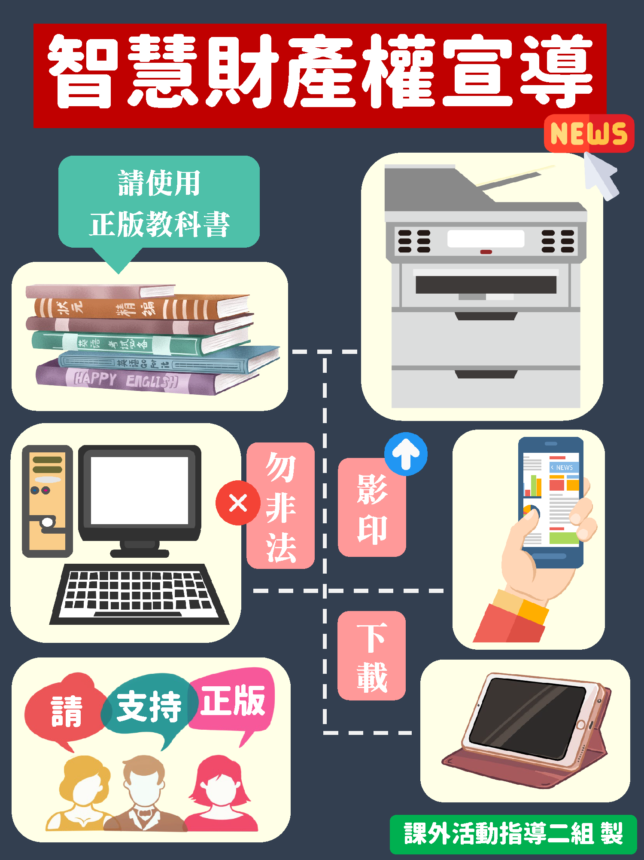

Slide 41


